Slide 1
Информационная система «Управление мероприятиями и контроль доступа»

Slide 2
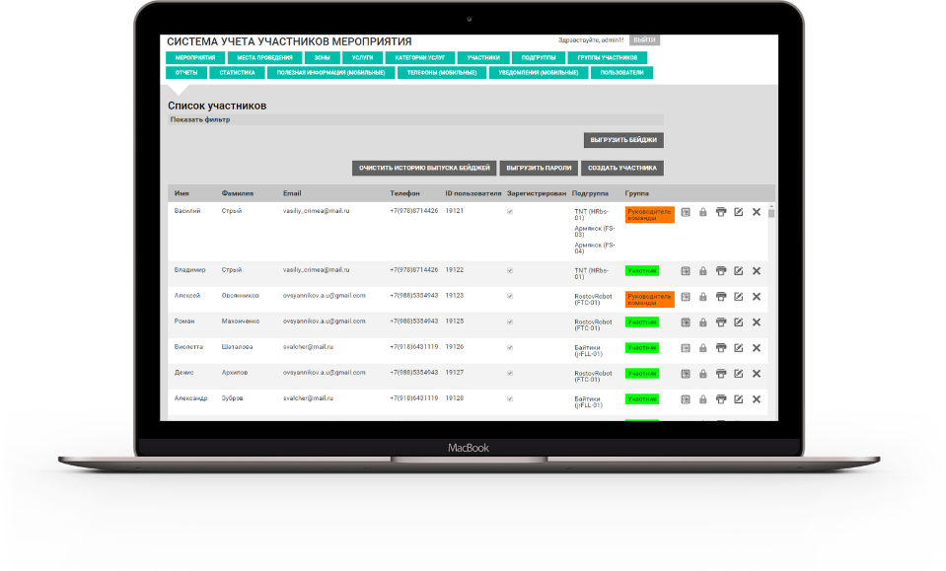
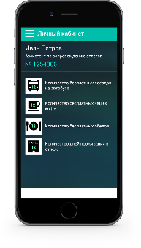
Описание и применение
Программная платформа для создания единой информационной среды для аккредитации, регистрации, управления доступом и контроля доступа, учёта перемещений и оперативного информирования участников мероприятий.
Может использоваться на:
спортивных соревнованиях,
конгрессно-выставочных мероприятиях,
учебно-практических мероприятиях,
научных съездах и дискуссионных площадках,
и других.

Slide 3
Функции
Управление учетными записями операторов, участников, охраны.
Управление мероприятиями
Управление услугами: транспорт, места размещения и др.
Управление локациями мероприятия и зонами доступа.
Управление правами доступа групп и отдельных участников в определенные зоны и на отдельные мероприятия.
Аккредитация участников.
Выпуск бейджей-пропуков с сохранением истории эмиссии.
Журналирование регистраций, посещений и перемещений, а также текущего положения участников и наполнения зон.
Уведомлений участников мероприятия и информационное сопровождение.
Управление справочной информацией, отображаемой участникам в мобильных приложениях на двух языках по категориям.

Slide 4
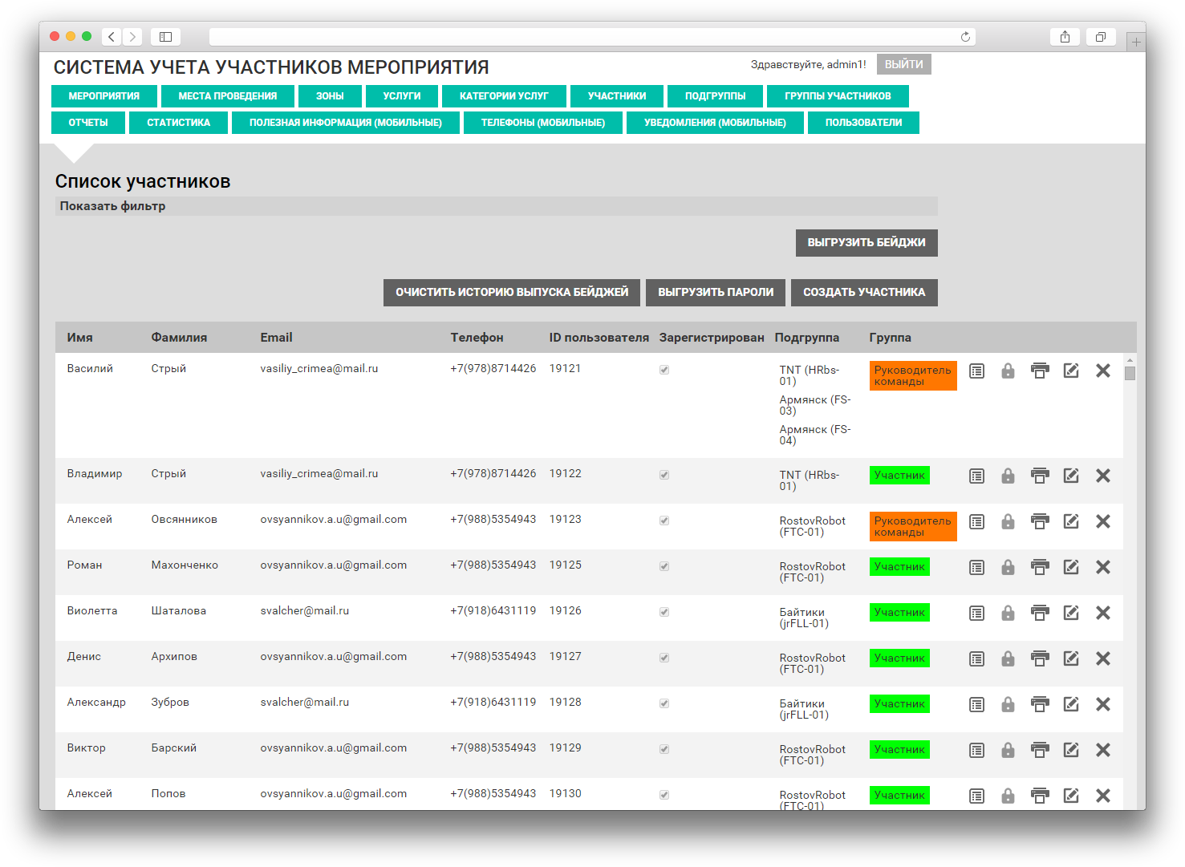
Управление учетными записями операторов, участников, охраны
Основу системы составляет база данных участников мероприятия хранящая персональные данные участников и позволяющая дифференцировать всех субъектов по группам с различными правами доступа, предоставляемыми услугами и информационными уведомлениями.

Slide 5
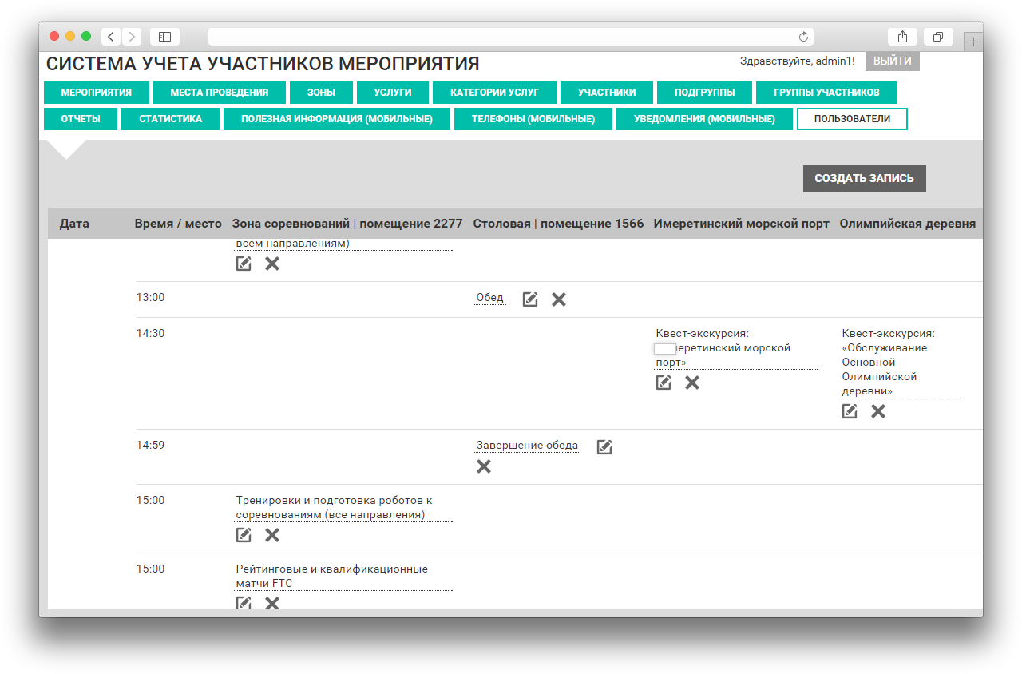
Управление мероприятиями
Система позволяет осуществлять программное сопровождение проводимых мероприятий с указанием:
названия;
тематики;
описания;
план-графика.

Slide 6
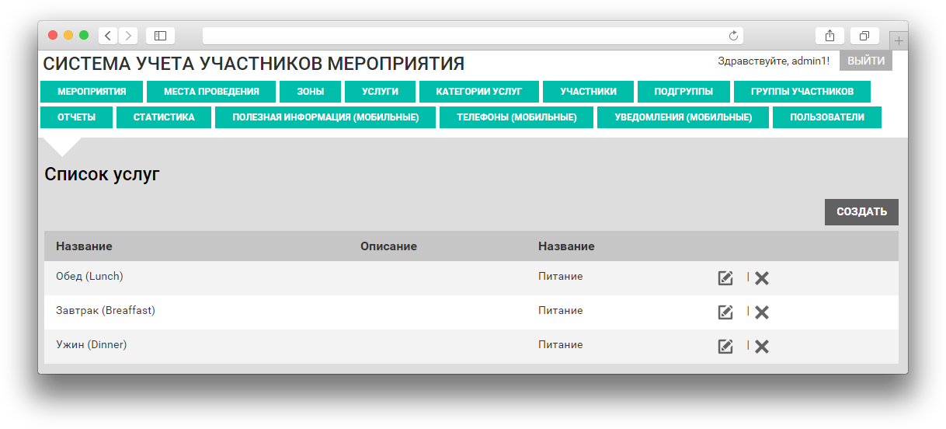
Управление услугами
Для каждого из мероприятий возможно предусмотреть перечень предоставляемых услуг. Например:
трансфер участников;
питание:
размещение;
инструктаж;
экскурсия;
и т.д.

Slide 7
Управление локациями мероприятия и зонами доступа
Имеется возможность деления локации мероприятия на зоны, доступные для посещения отдельным категориям граждан.
Журнал посещения зоны составляется автоматически.

Slide 8
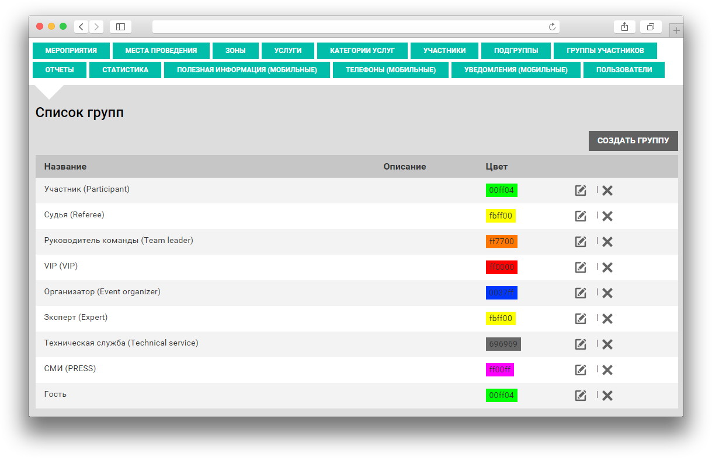
Управление правами доступа групп и отдельных участников в определенные зоны и на отдельные мероприятия.
Регистрация участников осуществляется с учетом персональных данных и фотографии. Все зарегистрированные участники делятся на группы и подгруппы с различными правами доступа к зонам, мероприятиям и предоставляемым услугам.

Slide 9
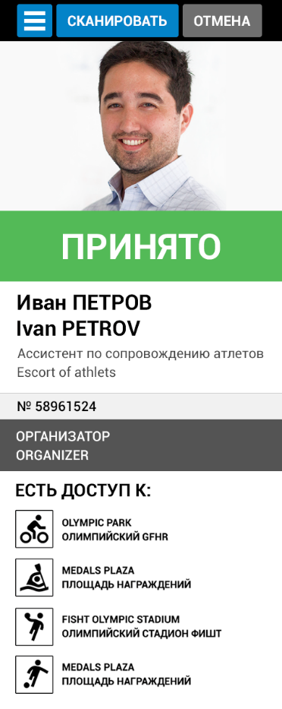
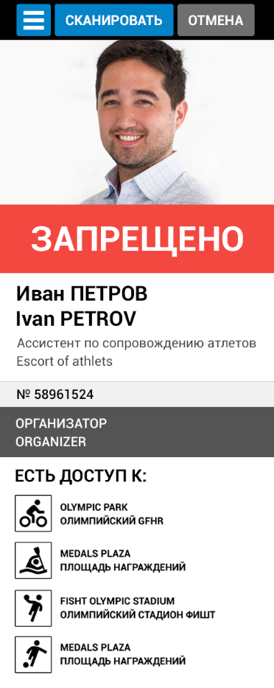
Аккредитация участников
Система позволяет производить аккредитацию (регистрацию) участника перед посещением мероприятия.
Аккредитация может производиться оператором на стойке регистрации или участником самостоятельно с помощью интерактивного терминала с предустановленным программным обеспечением.

Slide 10
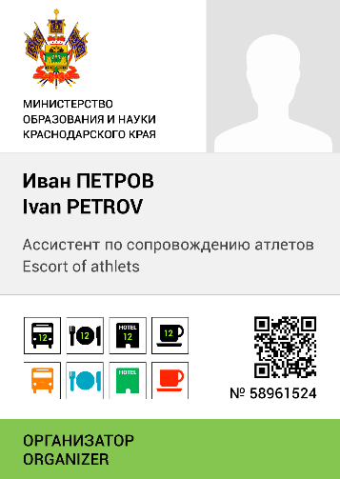
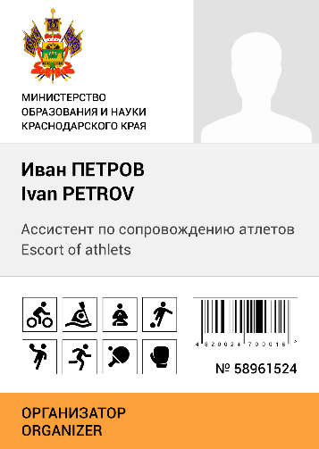
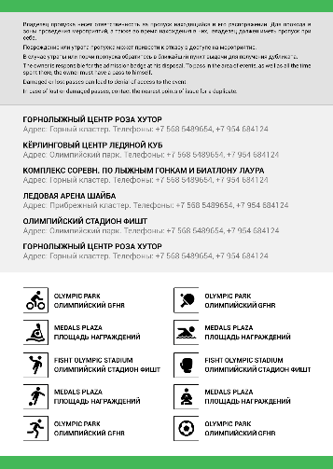
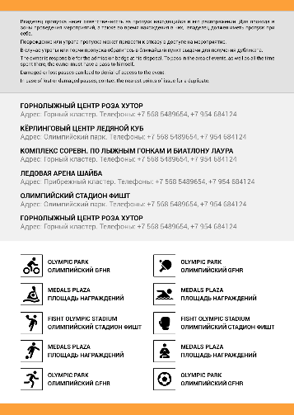
Выпуск бейджей-пропуков с сохранением истории эмиссии
Система позволяет создавать шаблоны бейджей для различных групп участников мероприятия. Возможно сохранения шаблонов различных форматов (А5, А4, А3).
Сохранение истории выпуска бейждей происходит автоматически.

Slide 11
Особенности бейджа-пропуска
Поддержка шаблонов оформления бейджей-пропусков для различных групп лиц и видов регистрации.
Цветокодирование видов участия: зрители, участники мероприятий, организаторы, судьи соревнований, технический персонал и т.п.
Фотография участника.
QR-код или штрих-код идентификатора участника.
Голограмма – логотип/герб (опционально).

Slide 12
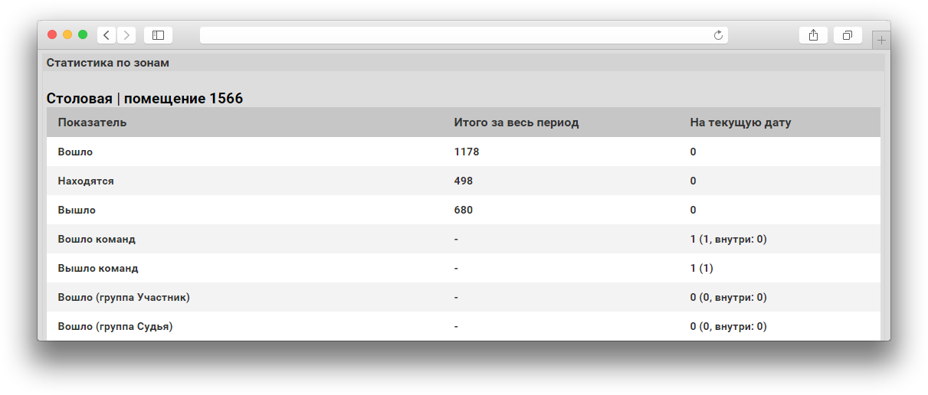
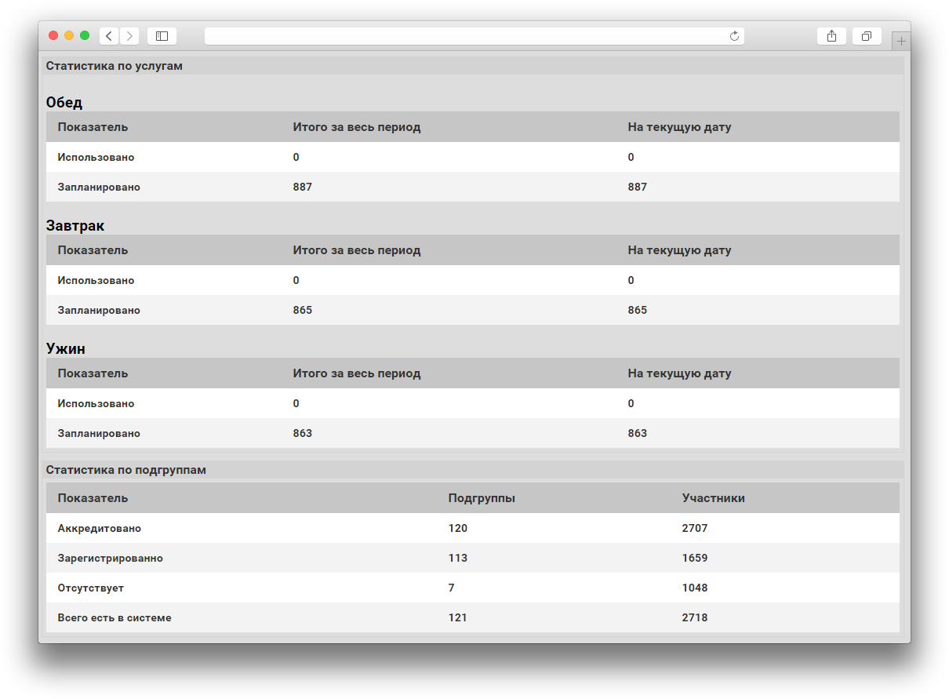
Журналирование регистраций, посещений и перемещений, текущего положения участников и наполнения зон
Программная платформа позволяет отслеживать историю регистрации, перемещения участников мероприятия, выявлять наиболее посещаемые места и популярные услуги посредством предоставления средств отчетности.
Отчеты доступны к получению в формате документа excel или в графическом интерфейсе администратора.

Slide 13
Уведомлений участников мероприятия и информационное сопровождение
Для формирования информационного фона и оперативного информирования участников мероприятия система поддерживает рассылку уведомлений на e-mail участника или в виде SMS сообщения.

Slide 14
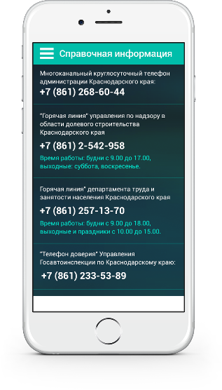
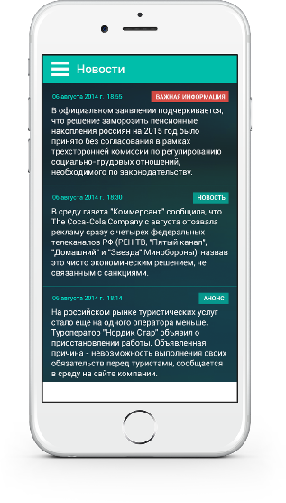
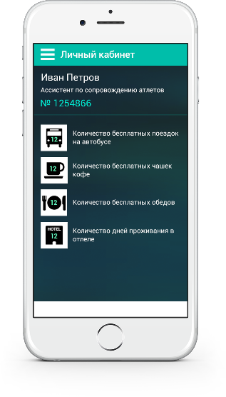
Управление справочной информацией, отображаемой участникам в мобильных приложениях на двух языках по категориям
Для сопровождения участника мероприятия на протяжении всей программы посещаемого мероприятия предусмотрено мобильное приложение позволяющее:
авторизоваться в личном кабинете;
ознакомиться с информацией о мероприятии;
изучить локацию и доступные к посещению зоны, перечень оказываемых услуг;
составить расписание посещения отдельных событий;
воспользоваться формой обратной связи со службой поддержки.

Slide 15
Стек технологий
Представленная информационная система разработана с использованием Microsoft ASP.NET.
В качестве хранилища данных применяются реляционные БД, управляемые с помощью Microsoft SQL Server.*
*Могут использоваться иные СУБД, поддерживающие язык SQL.

Slide 16
Порядок работы: эмиссия – сценарий №1
Регистрация
Регистрация
Пользователь аккредитуется на мероприятие любым, предложенным организаторами способом, в т.ч. удалённо, а оператор вносит данные в ИС «УУСКД».
Участники
На основе данных заявки и предъявленного документа оргкомитет заблаговременно выпускает бедж-пропуск, который выдается непосредственно при регистрации.
Документы
Наличие пропуска позволяет участнику посещать территорию проведения мероприятия, пользоваться услугами, в т.ч. транспортом мероприятия.
Бейдж-пропуск

Slide 17
Порядок работы: эмиссия – сценарий №2
Оргкомитет: стойка регистрации на мероприятие
Документы, оплата
Регистрация
Бейдж-пропуск
Пользователь аккредитуется и регистрируется на мероприятие одновременно, при первом посещении. Оператор стойки регистрации вносит в систему данные пользователя выпускает бейдж-пропуск упрощенного образца.

Slide 18
Порядок работы: подготовка мероприятия – объекты
Перед началом мероприятия формируется перечень групп участников, производится зонирование, регистрация маршрутов и транспортных средств, определяются права доступа.
Маршруты
Места размещения
Участники по группам
Транспортные узлы прибытия
Маршруты и транспортные средства
Маршруты
Территория проведения

Slide 19
Порядок работы: подготовка мероприятия – зонирование
После внесения данных производится зонирование территории мероприятия и определение прав доступа. Транспортные узлы, гостиницы, транспортные средства, также являются зонами пребывания, как и отдельные корпуса/помещения/площади мест непосредственного проведения мероприятий.
Зона М-1. Общая
Зона А-1. Автобус на маршруте
Зона Г-1. Гостиница №1
Зона М-4. Зрительская
Зона М-2. Оргкомитет
Зонирование (расположение, количество зон) определяется организаторами для каждого мероприятия.
Зона М-5. Соревнования
Зона М-3. Судейская

Slide 20
Порядок работы: проведение мероприятия
В процессе мероприятия в централизованную БД с мобильных или стационарных устройств (считыватели данных пропусков в виде терминалов или ноутбуков) стекаются данные о перемещениях участников.
Контроллеры с терминалами же получают из централизованной БД сведения о наличии или отсутствии у посетителя прав на доступ в контролируемую зону.
Оргкомитет получает данные о расположении участников, их перемещениях.
Данные о допусках
Представление данных
Данные о перемещениях

Slide 21
Порядок работы: контроль доступа
ID-участника, номер зоны
Бейдж-пропуск
Допуск / недопуск, ФИО, фотография
Отметка о допуске, если человек прошел
Сервер комплекса
Подойдя ко входу, участник позволяет сотруднику охраны произвести считывание данных бейджа-пропуска.
По беспроводной сети и сети интернет терминал получает с сервера ФИО, фотографию и информацию о наличии права доступа к контролируемой зоне.
Контроллер сверяет данные в централизованной БД с данными на бейдже-пропуске, сравнивает фотографии (отображается на цветном дисплее терминала) и лицо участника, удостоверяется в наличии голограммы (если данная степень защиты используется).
В случае наличия допуска пропускает участника и нажимает на кнопку «прошел». Этот факт отражается в БД мониторинга активности.

Slide 22
Опыт реализации
Проект в использовался в качестве основного программного обеспечения при проведении мероприятия «Открытый окружной робототехнический фестиваль «Робофест-Юг» в 2014 году в г. Сочи:
аккредитовано более 2 700 участников и специалистов технической службы;
выпущено более 3 000 бейджей-пропусков;
зарегистрировано 4 локации и 10 зон проведения мероприятий;
запланировано более 40 внутренних мероприятий;
предоставлено 3 вида услуг.

Slide 23
Выгоды от реализации:
Удобство подготовки к проведению мероприятия.
Автоматическое распределение участников по зонам и внутренним мероприятиям.
Наличие интерактивных средств мониторинга всех текущих процессов мероприятия.
Возможность оперативного оповещения всех участников мероприятий.

Slide 24
Контакты
350033, г. Краснодар, ул. Ленина 97,
тел. (861) 267-28-46 (доб. 201)
Е-mail: info@spellsystems.com
Реквизиты
Общество с ограниченной ответственностью «Кубнет»
ИНН: 2308017392 КПП: 230801001
ОГРН: 1022301616204
Р/с: 40702810430020100123 Краснодарское отделение № 8619 г. Краснодар
к/с: 30101810100000000602
БИК: 040349602

